Slide 1
"Україно, Україно! Серце моє, ненько! Як згадаю твою долю, заплаче серденько!"

Slide 2
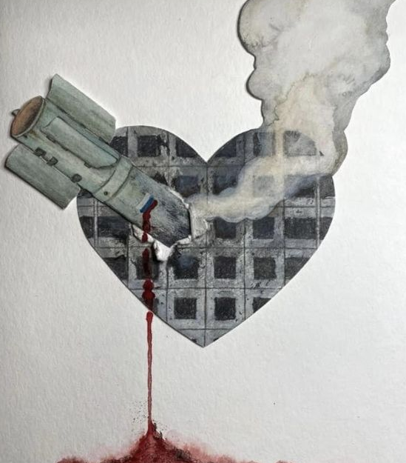
"Свою Україну любіть,
Любіть її… Во время люте,
В остатню тяжкую минуту
За неї Господа моліть. "

Slide 3
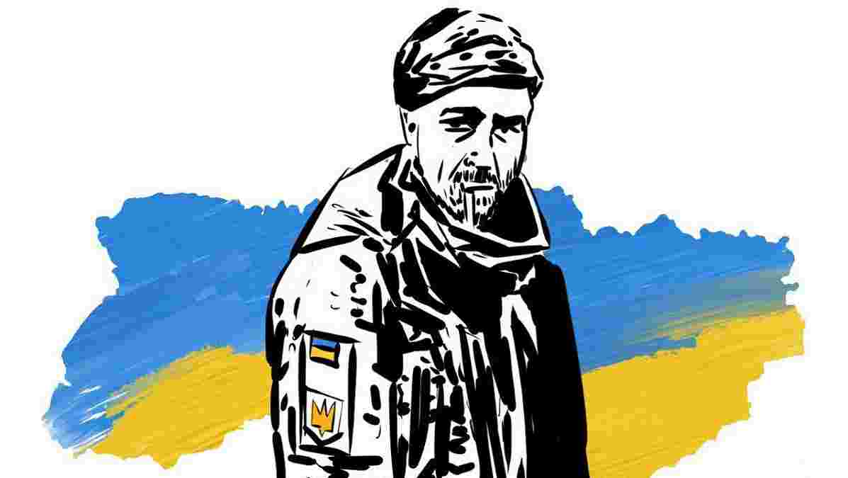
"А на москалiв не вважайте, нехай вони собi пишуть по-своєму, а ми по-своєму. "

Slide 4
"Не вмирає душа наша, Не вмирає воля. Й неситий не виоре На дні моря поле."

Slide 5
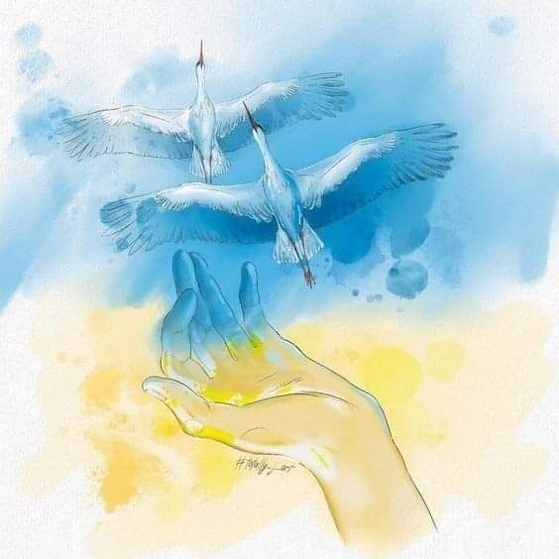
"Холоне серце, як згадаю, що не в Україні поховають, що не в Украйні буду жить, людей і Господа любить."

Slide 6
"Любітеся, брати мої, Украйну любіте, і за неї, безталанну, Господа моліте."

